Slide 1

KHOA HỌC TỰ NHIÊN 6
TRƯỜNG TiH, THCS TẠ UYÊN
TỔ KHTN

Slide 2
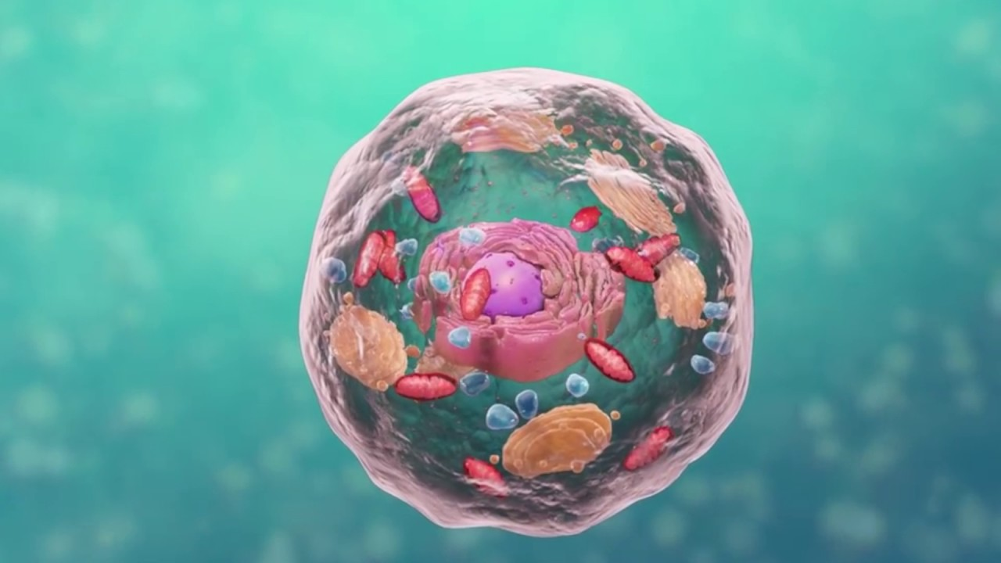
CHỦ ĐỀ 6: TẾ BÀO
ĐƠN VỊ CƠ SỞ CỦA SỰ SỐNG

Slide 3
NỘI
DUNG
01
Tế bào
Thực hành quan sát tế bào sinh vật
02

Slide 4
TẾ BÀO
01
Khái quát chung về tế bào
02
Sự lớn lên và sinh sản của tế bào

Slide 5

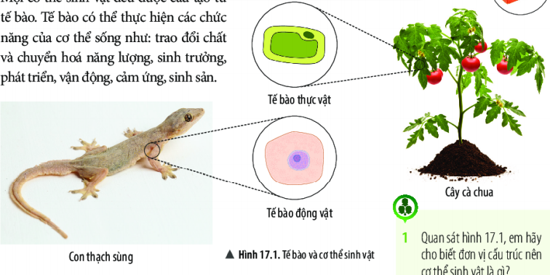
I. Khái quát chung về tế bào
Em hãy cho biết đơn vị cấu trúc nên cơ thể sinh vật là gì?
Mọi cơ thể sinh vật đều được cấu tạo từ tế bào.

Slide 6
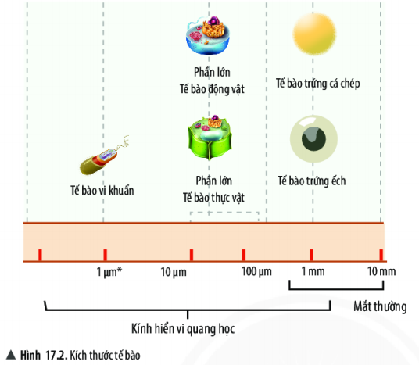
I. Khái quát chung về tế bào
Em hãy cho biết kích thước của tế bào?
Chúng ta có thể quan sát tế bào bằng những cách nào?
Tế bào có kích thước nhỏ, phần lớn không quan sát được bằng mắt thường mà phải sử dụng kính hiển vi.

Slide 7
- Kích thước tế bào nằm trong khoảng từ 1µ đến 1mm
- Chúng ta có thể quan sát tế bào bằng mắt thường hoặc bằng kính hiển vi.
- Ví dụ:
+ Quan sát bằng mắt thường: tế bào trứng cá, tế bào trứng ếch,…
+ Quan sát bằng kính hiển vi: tế bào thực vật, tế bào vi khuẩn,…

Slide 8
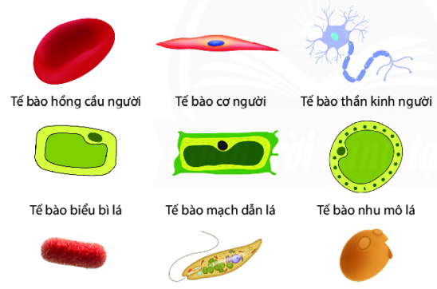
I. Khái quát chung về tế bào
Em hãy cho biết hình dạng của một số tế bào sau.
Tế bào có nhiều hình dạng khác nhau.

Slide 9
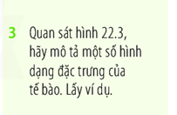
Hình dạng của các tế bào trong hình 17.3:
- Tế bào hồng cầu: hình đĩa lõm hai mặt.
- Tế bào cơ người: hình thoi, nhọn 2 đầu.
- Tế bào thần kinh người: hình sao nhiều cạnh.
- Tế bào biểu bì lá và tế bào mạch dẫn lá: hình chữ nhật.
- Tế bào nhu mô lá: hình cầu.
- Tế bào vi khuẩn E.coli: hình trụ.
- Tế bào trùng roi: hình thoi, đuôi nhọn, đầu tù.
- Tế bào nấm men: hình trứng.

Slide 10
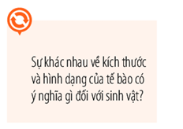
I. Khái quát chung về tế bào
Có kích thước nhỏ, đa dạng
Kích thước
Hình dạng
Nhiều hình dạng khác nhau.
Phù hợp với chức năng mà tế bào đảm nhiệm

Slide 11
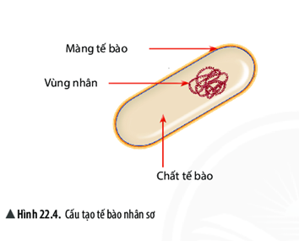
I. Khái quát chung về tế bào
Tế bào được cấu tạo từ 3 thành phần chính là:
+ Màng tế bào: có chức năng bảo vệ và kiểm soát các chất đi vào và đi ra khỏi tế bào
+ Chất tế bào: là nơi diễn ra các hoạt động sống của tế bào
+ Nhân tế bào/vùng nhân: là nơi chứa vật chất di truyền và điều khiển mọi hoạt động sống của tế bào

Slide 12
I. Khái quát chung về tế bào
A. Thành phần cấu tạo tế bào
1. Màng tế bào
2. Chất tế bào
3. Nhân tế bào hoặc vùng nhân
B. Chức năng
a. Điều khiển mọi hoạt động sống của tế bào
b. Bảo vệ và kiểm soát các chất đi vào và đi ra khỏi tế bào
c. Là nơi diễn ra các hoạt động sống của tế bào

Slide 13
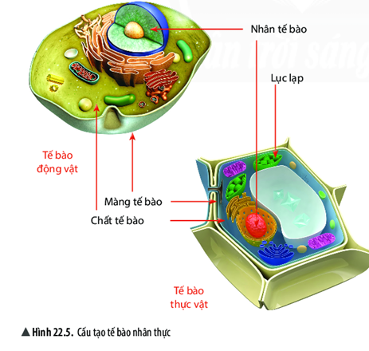
I. Khái quát chung về tế bào
Tế bào động vật và thực vật đều là tế bào nhân thực.
Riêng tế bào thực vật có lục lạp để thực hiện quá trình quang hợp.
Tế bào của vi khuẩn và vi khuẩn cổ đều là tế bào nhân sơ.

Slide 14
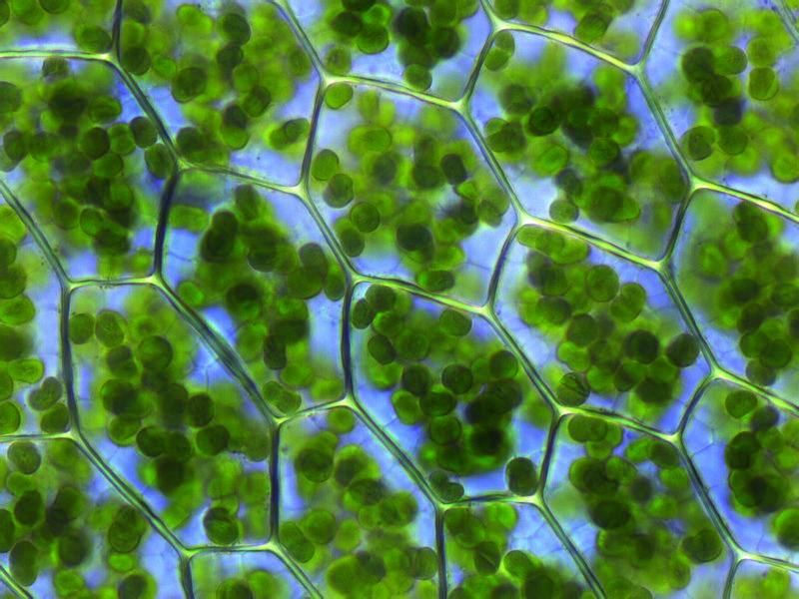
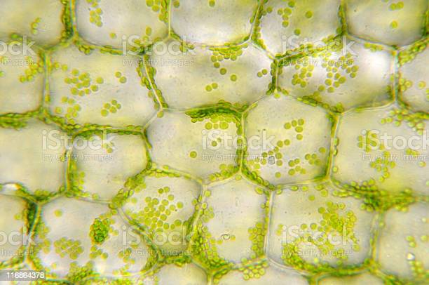
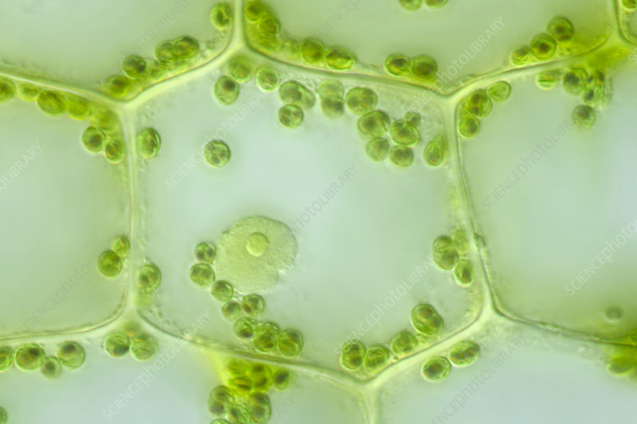
I. Khái quát chung về tế bào
Lục lạp

Slide 15
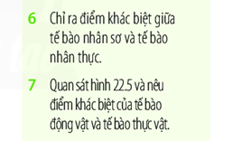
6. Điểm khác biệt giữa tế bào nhân sơ và tế bào nhân thực:
- Tế bào nhân thực có màng nhân còn tế bào nhân sơ không có màng nhân.
Tế bào nhân sơ không có nhân hoàn chỉnh và không chứa bào quan. Tế bào nhân thực có nhân và các bào quan có màng.
Tế bào nhân sơ có cấu tạo đơn giản và kích thước nhỏ, bằng khoảng 1/10 tế bào nhân thực.
7. Tế bào thực vật có lục lạp để thực hiện quá trình quang hợp và thành tế bào o thực vật có thành cellulose.

Slide 16
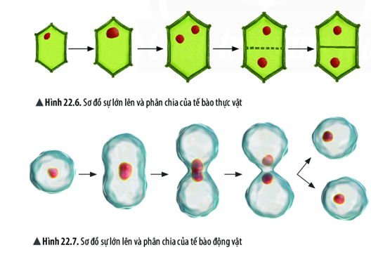

II. Sự lớn lên và sinh sản của tế bào
Sự sinh sản của tế bào trải qua mấy giai đoạn
Hai giai đoạn : sự lớn lên và phân chia của tế bào

Slide 17
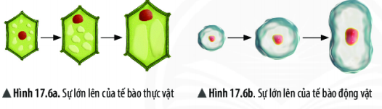
8.
- Quan sát sự lớn lên của tế bào thực vật ta thấy: kích thước của tế bào tăng, kích thước nhân tăng và nhân di chuyển từ tâm tế bào lệch ra góc tế bào,
- Quan sát sự lớn lên của tế bào động vật ta thấy: kích thước của tế bào tăng, kích thước nhân tăng và nhân vẫn nằm ở trung tâm của tế bào.
→ Vậy dấu hiệu cho thấy sự lớn lên của tế bào là sự tăng kích thước của tế bào và kích thước của nhân.

Slide 18
II. Sự lớn lên và sinh sản của tế bào
Em hãy cho biết dấu hiệu nào cho thấy sự lớn lên của tế bào?
Tế bào tăng lên về kích thước các thành phần tế bào (màng tế bào, chất tế bào, nhân tế bào).
Vì sao tế bào lớn lên được?
nhờ các quá trình trao đổi chất
Mô tả sự lớn lên của tế bào?
kích thước và khối lượng của chúng tăng dần lên, trở thành các tế bào trưởng thành.

Slide 19
II. Sự lớn lên và sinh sản của tế bào
Em hãy chỉ ra dấu hiệu cho thấy sự sinh sản của tế bào?
Vậy dấu hiệu cho thấy sự sinh sản của tế bào là phân chia tế bào hình thành nên 2 tế bào con từ 1 tế bào ban đầu.
Mô tả sự phân chia của tế bào?
Nhân tế bào và chất tế bào phân chia.
Ở tế bào thực vật hình thành vách ngăn tạo hai tế bào mới không tách rời nhau.
Ở tế bào động vật, hình thành eo thắt tạo thành hai tế bào mới tách rời nhau.

Slide 20
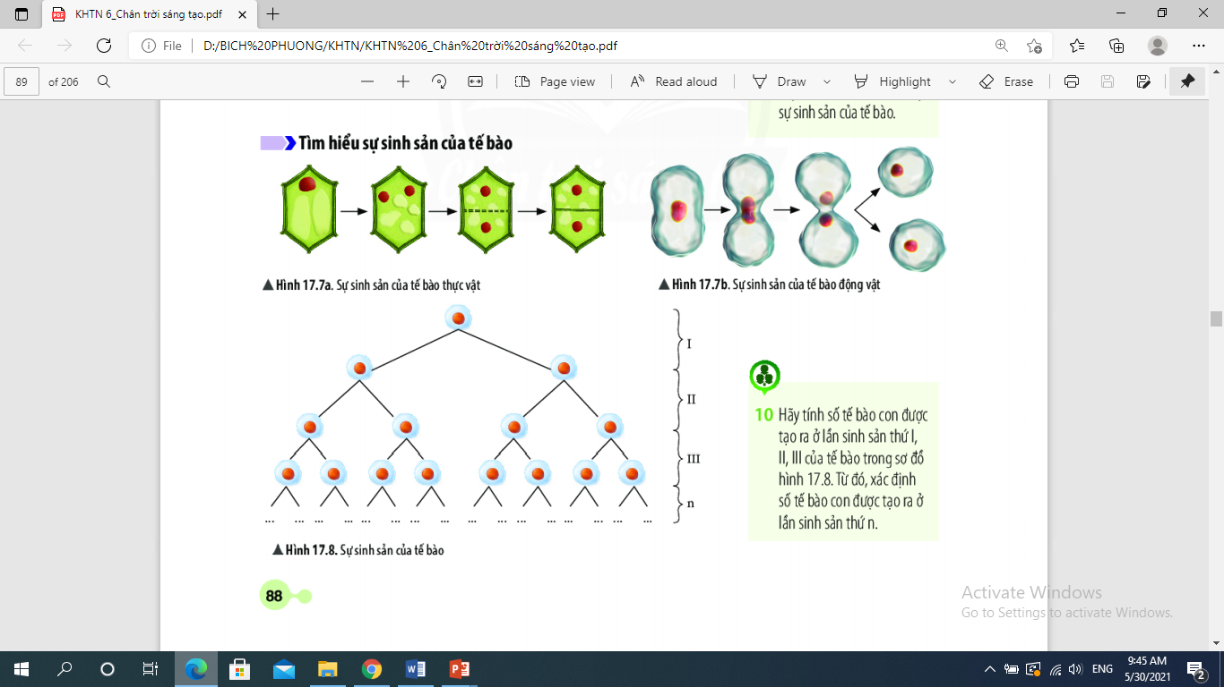
II. Sự lớn lên và sinh sản của tế bào
Tính số tế bào con được tạo ra ở lần sinh sản thứ I, II, IIIvà lần thứ n
- Số tế bào con tạo ra ở lần phân chia thứ I: 2¹ tế bào;
- Số tế bào con tạo ra ở lần phân chia thứ II: 2² tế bào;
- Số tế bào con tạo ra ở lần phân chia thứ III: 2³ tế bào;
- Số tế bào con tạo ra ở lần phân chia thứ n: 2^{n} tế bào.

Slide 21
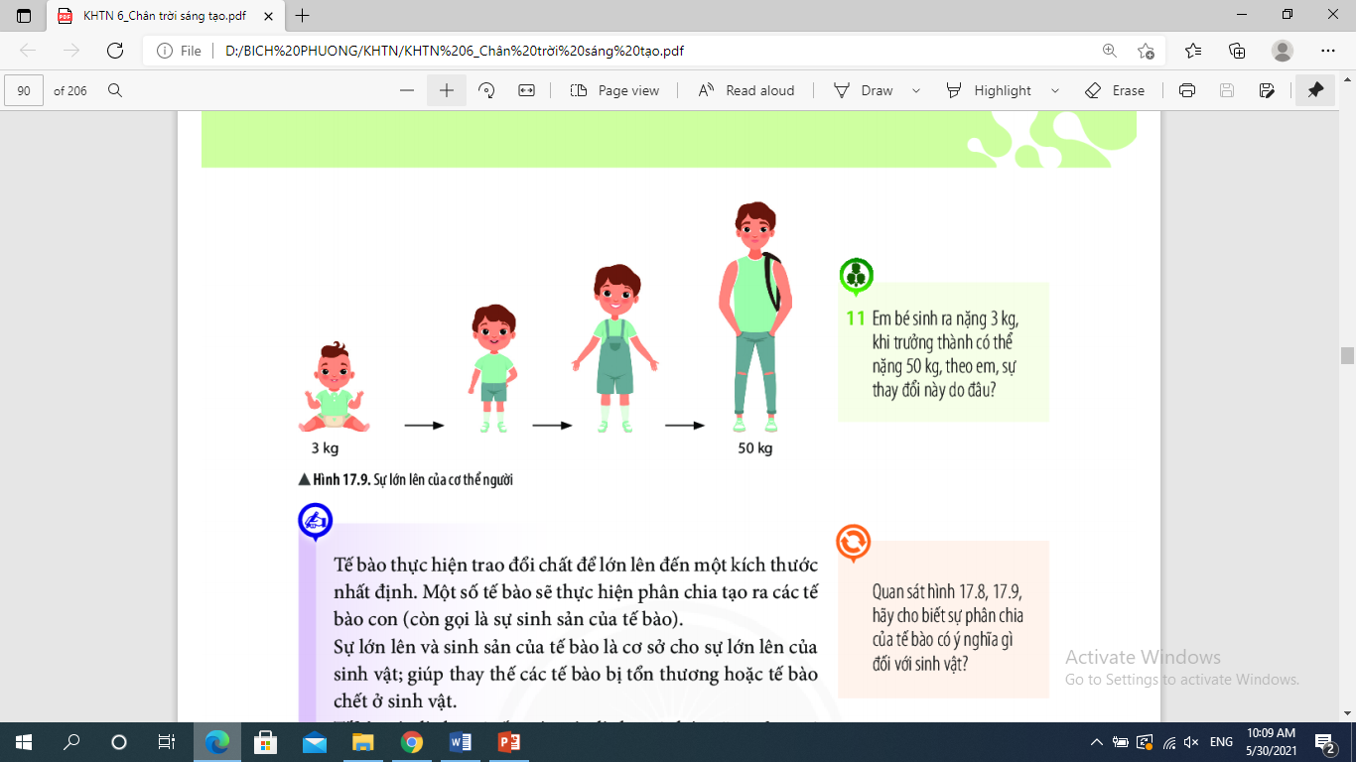
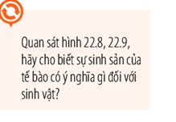
- Sự phân chia của tế bào là cơ sở cho sự lớn lên và sinh sản của sinh vật.

Slide 22
II. Sự lớn lên và sinh sản của tế bào
Em bé sinh ra nặng 3kg, khi trưởng thành có thể nặng 50kg. Theo em sự thay đổi này do đâu?
Do sự tăng lên về khối lượng và kích thước cơ thể là do sự lớn lên và phân chia của tế bào.

Slide 23
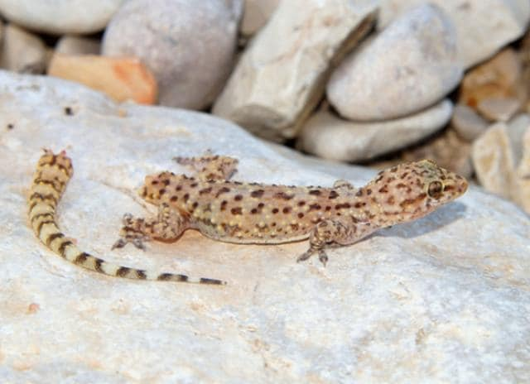
II. Sự lớn lên và sinh sản của tế bào
Vì sao Thằn lằn đứt đuôi, đuôi của nó có thể được tái sinh?
- Do các tế bào có khả năng sinh sản để thay thế các tế bào đã mất.

Slide 24
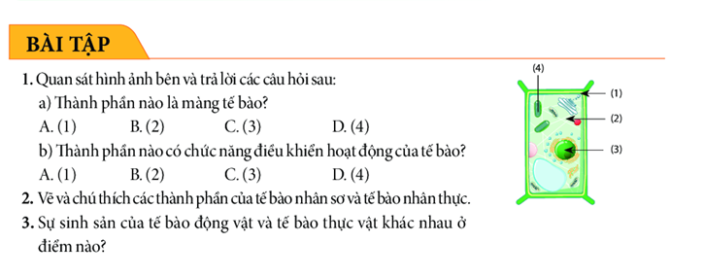
A
C

Slide 25
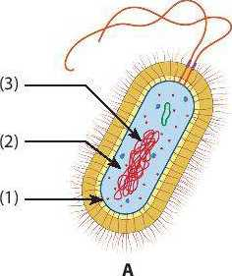
Vùng nhân
Chất tế bào
Màng tế bào
A : Tế bào nhân sơ

Slide 26
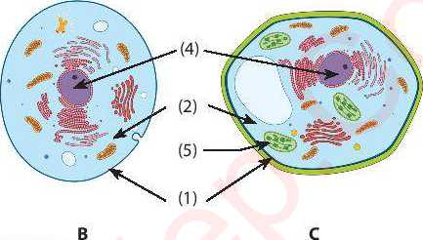
1 : Màng tế bào
2 : Chất tế bào
4 : Nhân tế bào
5 : Lục lạp
B : Tế bào động vật
C : Tế bào thực vật

Slide 27
Câu 3 : Sự sinh sản của tế bào thực vật và động vật khác nhau ở điểm nào
- Sự sinh sản của tế bào thực vật: Nhân phân đôi tạo thành 2 nhân rồi mỗi nhân di chuyển về 2 cực của tế bào → Chất tế bào phân chia bằng cách hình thành vách ngăn ở giữa tế bào → Từ 1 tế bào hình thành nên 2 tế bào con.
- Sự sinh sản của tế bào động vật: Nhân phân đôi tạo thành 2 nhân → Chất tế bào phân chia bằng cách hình thành eo thắt ở giữa → Từ 1 tế bào hình thành nên 2 tế bào con.

Slide 28
BÀI TẬP TRẮC NGHIỆM
Câu 1: Vật nào sau đây có cấu tạo từ tế bào?
A. Con lật đật C. Chiếc bút chì
B. Cây thước kẻ D. Quả dưa hấu
Câu 2 : Vật nào sau đây có cấu tạo từ tế bào?
A. Xe ô tô. B. Cây cầu.
C. Cây bạch đàn. D. Ngôi nhà.
Câu 3: Đặc điểm của tế bào nhân thực là:
A. Có thành tế bào. B. Có chất tế bào.
C. Có màng nhân bao bọc vật chất di truyền. D. Có lục lạp

Slide 29
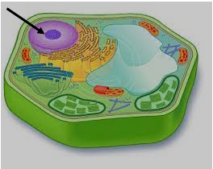
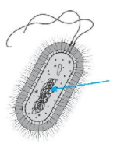
Câu 4: Mũi tên đang chỉ vào phần nào của tế bào?
A. Chất tế bào C. Nhân tế bào
B. Thành tế bào D. Màng tế bào
Câu 5: Quan sát tế bào bên và cho biết mũi tên đang chỉ vào thành phần nào của tế bào.
A. Màng tế bào. B. Chất tế bào.
C. Nhân tế bào. D. Vùng nhân.

Slide 30
Câu 6: Đặc điểm nào dưới đây không có ở tế bào nhân sơ?
A. Có nhân chưa hoàn chỉnh
B. Có roi hoặc lông giúp hỗ trợ di chuyển
C. Có các bào quan có màng.
D. Có ribosome
Câu 7 : Một tế bào tiến hành sinh sản 3 lần liên tiếp sẽ tạo ra bao nhiêu tế bào?
A. 8. B. 6. C. 4. D. 2.
Câu 8: Tế bào động vật khác tế bào thực vật ở điểm nào?
A. Đa số không có thành tế bào.
B. Đa số không có ti thể
C. Nhân tế bào chưa hoàn chỉnh
D. Có chứa lục lạp

Slide 31
Câu 9: Màng tế bào có chức năng gì?
A. Tổng hợp protein
B. Lưu trữ thông tin di truyền
C. Kiểm soát các chất đi vào và đi ra khỏi tế bào
D. Tiến hành quang hợp
Câu 10: Lục lạp ở tế bào thực vật có chức năng gì?
A. Tổng hợp protein
B. Lưu trữ thông tin di truyền
C. Kiểm soát các chất đi vào và đi ra khỏi tế bào
D. Tiến hành quang hợp

Slide 32
DẶN DÒ
Làm bài tập 1, 3 trong sgk
Chuẩn bị mẫu vật cho tiết sau: Củ hành; Ếch; Trứng cá
Học thuộc bài
Đọc trước nội dung bài thực hành

